Slide 1



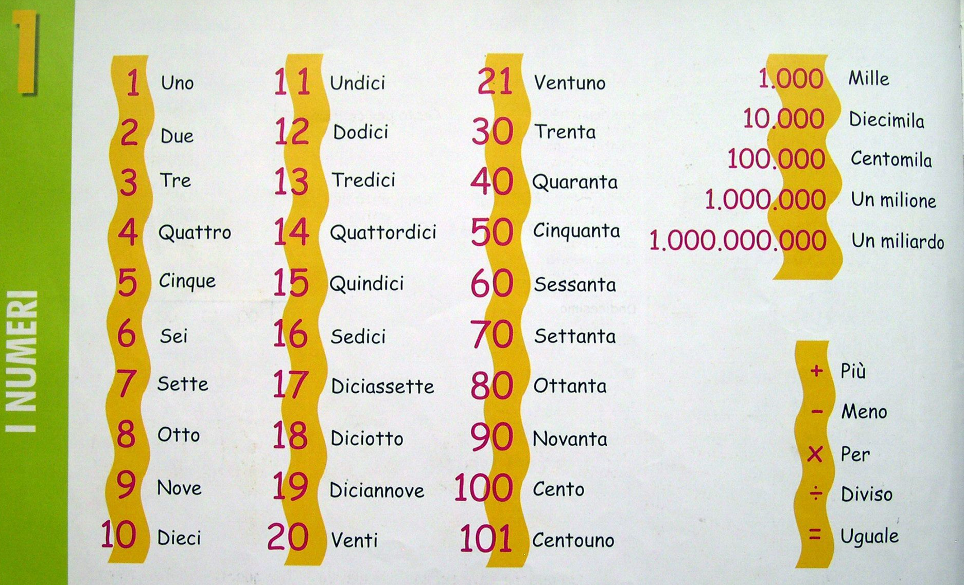
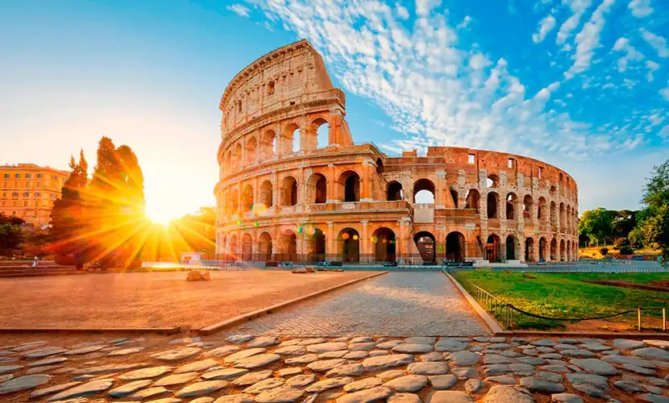

L’ITALIANO ALL”UNIVERSITÀ
Corso di Conversazione
MODULO CINQUE
I NUMERI IN ITALIANO

Slide 2
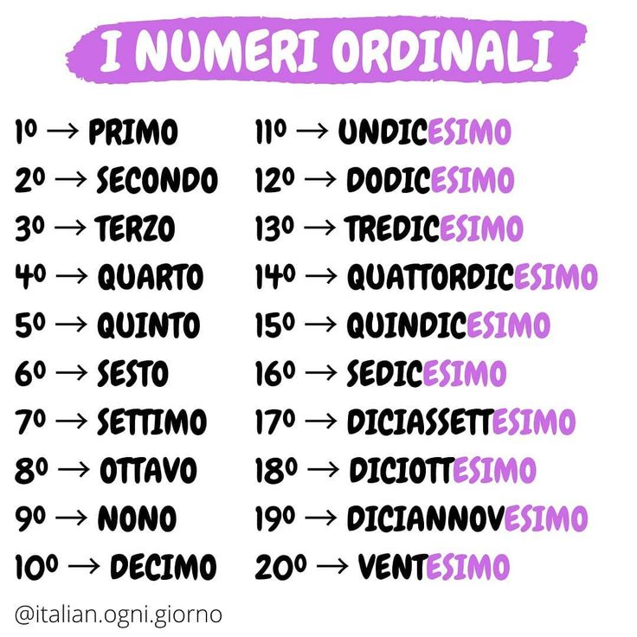
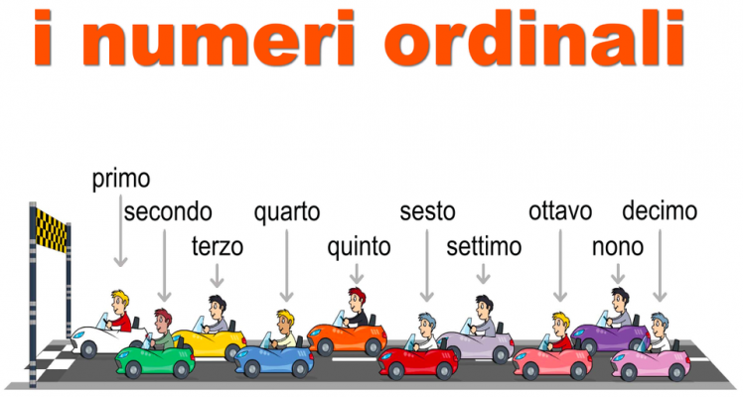
L’ITALIANO ALL”UNIVERSITÀ
Corso di Conversazione
MODULO UNO
NUMERI IN ITALIANO

